Slide 1

Servidor DHCP
Instalación & Configuración de un servidor DHCP en Windows y Ubuntu Linux
Héctor Jaime Usma Montaño Moisés Jhónatan Rentería Campaña
E-mail: hjusmam@uqvirtual.edu.co E-mail: mjrenteriac@uqvirtual.edu.co Redes de Computadores II
Programa de Ingenieria de Sistemas y Computacion
Universidad del Quindio. 2011

Slide 2
¿De qué vamos a hablar?
  Protocolo DHCP
  Cliente DHCP
  Servidor DHCP

Slide 3
¿Qué es DCHP?
Es un protocolo que permite que un equipo conectado a una red pueda obtener su configuración IP en forma dinámica. Sólo tiene que especificarle al equipo, mediante DHCP, que encuentre una dirección IP de manera automática, enviando un mensaje broadcast a la red local en la que se encuentra. El objetivo principal es simplificar la administración de la red, algo útil para grandes redes con n cantidad de hosts.

Slide 4
Ventajas
Se centraliza la configuración de los hosts de la red.
Los cambios son más sencillos para el administrador porque al estar centralizadoen un ordenador si queremos cambiar cualquier cosa (La subred por ejemplo), no hay que ir ordenador por ordenador.
No hay conflictos a la hora de las direcciones IP como duplicación de direcciones IP.

Slide 5
Desventajas
Funciona por difusión por lo que en determinados momentos puede saturar la red.
La seguridad.

Slide 6
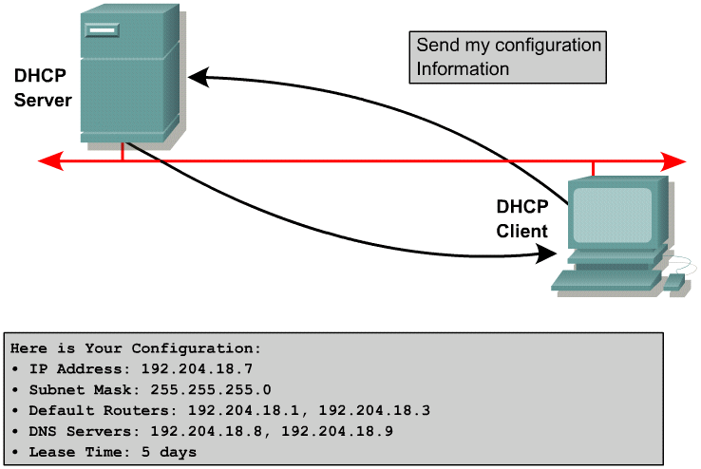
Características de DHCP

Slide 7
¿Orígenes de DCHP?
Fue diseñado originalmente como un complemento de BOOTP* (Bootstrap Protocol) que se utiliza, por ejemplo, al instalar una máquina en una red (en realidad se puede instalar completamente una computadora, y es mucho más rápido que hacerlo a mano). Esta última posibilidad es muy interesante para el mantenimiento de la maquinaria de grandes parques.
*«BOOTP, es un protocolo de red utilizado por un cliente de red para obtener una dirección IP de un servidor de configuración. Es el protocolo que asigna a un ordenador una dirección de IP,
Gateway y Netmask al conectarse a Internet. Definido en el RFC 951.. BOOTP usa el protocolo UDP como medio de transporte en IPv4. »

Slide 8
¿DCHP vs BOOTP?
BOOTP | DHCP
BOOTP diseñado para poder asignar direcciones IP a hosts clientes de forma dinámica. | DHCP se diseñó para sustituir a los antiguos BOOTP.
BOOTP sólo puede proporcionar una dirección IP a un host mientras se está iniciando. | DHCP puede proporcionar una dirección IP cuando el sistema operativo ya está cargado.
BOOTP se utiliza para configurar y arrancar sin disco, host o clientes. | DHCP se utiliza principalmente para proporcionar adecuadamente las direcciones IP a las computadoras.
BOOTP tiene un contrato de 30 días en la dirección IP por defecto. | DHCP sólo establece 8 días por defecto.
BOOTP requiere un reinicio del sistema para enlazar sus acuerdos de concesión. | DHCP de forma automática puede volver a enlazar o renovar sus acuerdos de concesión.

Slide 9
¿Para que sirve?
Distribuir direcciones IP en una red.
Un servidor DHCP puede devolver información BOOTP o la configuración específica a un determinado host.
DHCP puede proporcionar una dirección IP cuando el sistema operativo ya está cargado.
Ejemplo: Cuando una computadora portátil se configura para utilizar DHCP, a ésta le será asignada una dirección IP y otros parámetros de red necesarios para unirse a cada Red de Área Local donde se localice.

Slide 10
¿Como funciona?
Es necesario un servidor DHCP que distribuya las direcciones IP. Este equipo será la base para todas las solicitudes DHCP por lo cual debe tener una dirección IP fija.
Existen tres métodos de asignación en el protocolo DHCP:
  Asignación manual: La asignación utiliza una tabla con direcciones MAC. Sólo los hosts con una dirección MAC definida en dicha tabla recibirá el IP asignada en la misma tabla. Esto se hace a través de los parámetros hardware Ethernet.

Slide 11
¿Como funciona?
Existen tres métodos de asignación en el protocolo DHCP:
  Asignación automática: Una dirección de IP disponible dentro de un rango determinado se asigna permanentemente al hosts que la requiera.
  Asignación dinámica: Se determina arbitrariamente un rango de direcciones IP y cada hosts conectado a la red que está configurada para solicitar su dirección IP al servidor cuando se inicia el dispositivo de red, utilizando un intervalo de tiempo controlable de modo que las direcciones IP no son permanentes y se reutilizan de forma dinámica.

Slide 12
¿Como funciona?
Paquetes DHCP
Se podría suponer que un único datagrama es suficiente para que el protocolo funcione. En realidad, hay varios tipos de paquetes DHCP que pueden emitirse tanto desde el cliente hacia el servidor o servidores, como desde el servidor hacia un cliente:
* Paquetes de comunicación principales

Slide 13
¿Como funciona?
Datagramas DHCP
NOMBRE | DESCRIPCIÓN
*DHCP Discover: | Para ubicar servidores DHCP disponibles.
*DHCP Offer: | Respuesta del servidor a un paquete DHCPDISCOVER, que contiene los parámetros iniciales.
*DHCP Request: | Solicitudes varias del cliente, por ejemplo, para extender su concesión.
*DHCP Ack: | Respuesta del servidor que contiene los parámetros y la dirección IP del cliente.
DHCP Nak: | Respuesta del servidor para indicarle al cliente que su concesión ha vencido o si el cliente anuncia una configuración de red errónea.
DHCP Decline: | El cliente le anuncia al servidor que la dirección ya está en uso.
DHCP Release: | El cliente libera su dirección IP.
DHCP Inform: | El cliente envía una petición solicitar más información
* Paquetes de comunicación principales

Slide 14
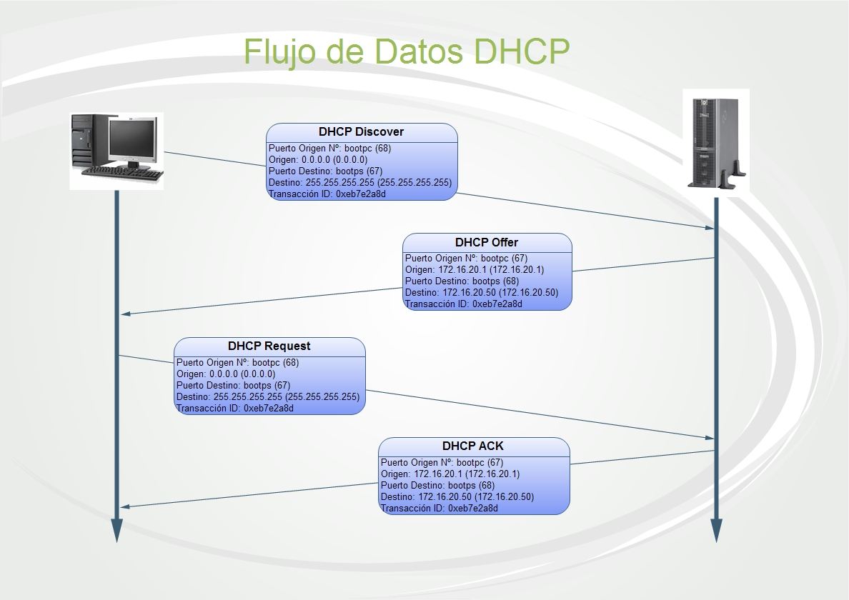
¿Como funciona?

Slide 15
Otro esquema

Slide 16
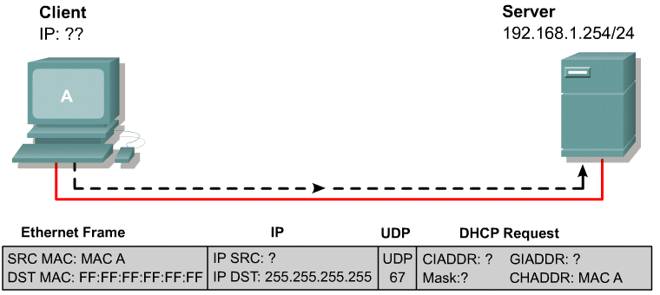
DHCP Request
El cliente de DHCP envía un broadcast de IP dirigido con un DHCP request.
El servidor nota el campo de dirección en blanco así como también la dirección de hardware del cliente.

Slide 17
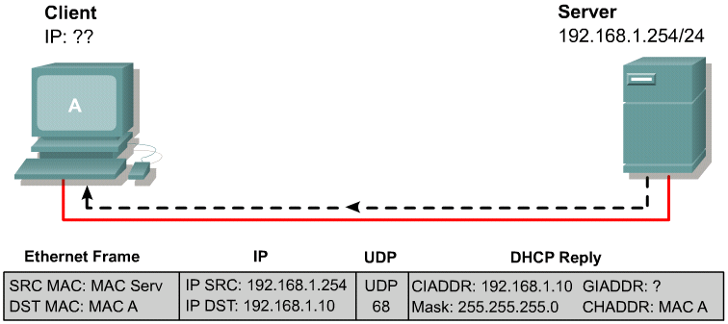
DHCP Reply
El servidor DHCP toma una dirección IP del pool disponible para el segmento, así como también el otro segmento y parámetros globales. El servidor agrega estos valores a los campos apropiados del paquete DHCP.
Usando la dirección de hardware del cliente, este envía esta trama de regreso hacia el cliente.
Notes:
El servidor DHCP obtiene una dirección IP del pool disponible para el segmento, así como también el otro segmento y parámetros globales. El servidor agrega estos valores a los campos apropiados del paquete DHCP.
Usando la dirección de hardware del cliente, envía esta trama de regreso al cliente.

Slide 18
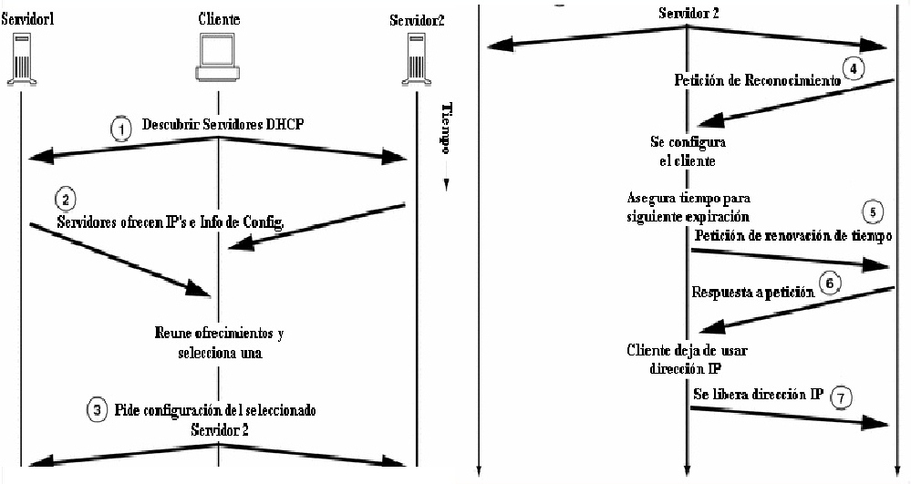
¿Como funciona?

Slide 19
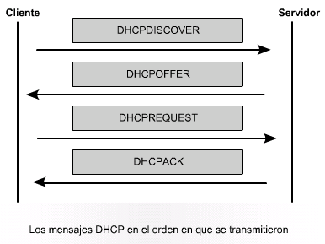
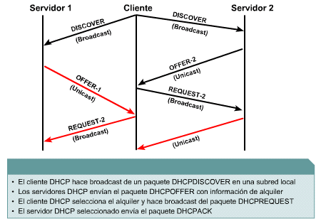
Operación de DHCP

Slide 20
Direccionamiento APIPA (Automatic Private IP Adressing)
Hay que tener en cuenta que en el caso de que un cliente DHCP no consiga su configuración éste se autoasignará una dirección IP del intervalo 169.254.0.1 –
169.254.255.255, si es que el cliente DHCP está configurado con APIPA (opción por defecto en Windows XP).
APIPA es un mecanismo en el que sólo se asigna la dirección IP y nada más, permitiendo de esta manera que los equipos del segmento se puedan comunicar.

Slide 21
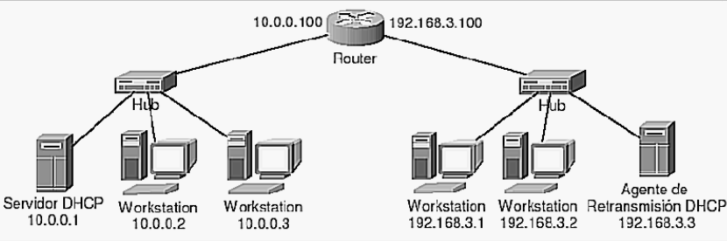
Agente de retransmisión DHCP
Por lo que hemos visto hasta ahora se puede deducir que un servidor DCHP sólopueda realizar préstamos con equipos que se encuentren en el mismo dominio de difusión puesto que el mensaje
DCHP DISCOVER funciona por difusión y por tanto será cortado en el router.
Así en el dibujo siguiente el servidor DCHP sólo podríadar servicio a las dos estaciones de trabajo de la red 10.0.0.0/24.

Slide 22
Agente de retransmisión DHCP
1. Una estación de trabajo de la red 192.168.3.0/24 envía un mensaje DHCP DISCOVER.
2. El mensaje DHCP DISCOVER no pasa del router, pero sí llega a todos los equipos del dominio de difusión de la derecha incluido el agente de retransmisión DHCP.
3. El agente de retransmisión DHCP le reenvía la petición al servidor DCHP. Él si puede atravesar el router puesto que tiene una configuración IP estática y ha sido configurado para saber cuál es la dirección IP del servidor DHCP.
4. El servidor DHCP recibe la petición del agente retransmisión DCHP que a su vez provenía de la estación de trabajo; entonces el servidor DHCP responde con un mensaje DHCP OFFER que envía de vuelta al agente de retransmisión DHCP que a su vez devuelve a la estación de trabajo.

Slide 23
Conclusiones
Las direcciones IP se asignan con una fecha de inicio y de vencimiento para su validez con el fin de optimizar los recursos de red (concesión).
Esta es la efectividad de DHCP: se puede optimizar la asignación de direcciones IP planificando la duración de las concesiones. El problema es que si no se liberan direcciones, en un momento determinado no se podrá cumplir con nuevas solicitudes DHCP debido a que faltarán direcciones que puedan distribuirse.

Slide 24
Conclusiones
En una red en la cual muchos equipos se conectan y desconectan permanentemente (redes de escuelas o de oficinas de ventas,), se aconseja ofrecer concesiones por períodos cortos. En cambio, para una red compuesta principalmente por equipos fijos que se reinician rara vez, las concesiones por períodos largos son más que suficientes.

